Slide 1
SISTEMA INTERNACIONAL DE UNIDADES

Slide 2
Concepto de Sistema Internacional de Unidades.
Es el sistema de medición estándar y universalmente aceptado para expresar magnitudes físicas. Fue adoptado en 1960 por la Conferencia General de Pesos y Medidas y es utilizado en la ciencia, la educación, la industria y la mayoría de los países del mundo.
El Sistema Internacional de Unidades tiene como objetivo proporcionar un leguaje común y preciso para la medición, que sea coherente, uniforme y reproducible en todo el mundo.

Slide 3
Unidades básicas del SI
Magnitud física | Unidad SI | Símbolo
Longitud | metro | m
Masa | kilogramo | kg
Tiempo | segundo | s
Temperatura | kelvin | K
Intensidad de corriente | amperio | A
Cantidad de sustancia | mol | Mol
Intensidad luminosa | candela | cd

Slide 4
Unidades derivadas comunes.
Magnitud | Unidad SI derivada | Símbolo
Área | Metro cuadrado | m2
Volumen | Metro cúbico | m3
Velocidad | Metro por segundo | m/s
Fuerza | Newton | N
Energía | Joule | J
Presión | Pascal | Pa
Frecuencia | Hertz | Hz

Slide 5
SISTEMA INGLÉS

Slide 6
Concepto de Sistema Inglés.
También denominado sistema imperial o sistema anglosajón, es un sistema de unidades no decimal, que se usa principalmente en países con influencia anglosajona.

Slide 7
Unidades básicas del Sistema Inglés.
Magnitud | Unidad principal | Símbolo | Equivalencia SI
Longitud | Pulgada | plg | 1 plg = 2.54 cm
 | pie | ft | 1 ft = 30.48 cm
 | yarda | yd | 1 yd = 91.44 cm
 | milla | mi | 1 mi = 1.609 km
Masa / Peso | libra | lb | 1 lb = 0.454 kg
 | onza | oz | 1 oz = 28.35 g
 | tonelada | tn | 1 tn = 907.18 kg
Volumen | galón | gal | 1 gal = 3.785 L
 | cuarto | qt | 1 qt = 0.946 L
 | pinta | pt | 1 pt = 0.473 L
Temperatura | grado Fahrenheit | F | F = (C*9/5) + 32

Slide 8
Diferencias entre el Sistema Inglés y el Sistema Internacional
Existen varias diferencias entre el sistema internacional y el sistema inglés entre las que podemos destacar:
Base numérica.- mientras el sistema inglés no es decimal, el sistema internacional puede convertirse en un sistema decimal mediante el uso de prefijos.
Uso.- el sistema internacional es reconocido universalmente, mientras que el sistema inglés se utiliza mayormente en EEUU y UK.
Facilidad de conversión.- el sistema internacional tiene mayor facilidad para la conversión de sus unidades.
Origen.- El sistema inglés tiene un origen anglosajón, mientras que el sistema internacional tiene origen francés.

Slide 9
ANÁLISIS DIMENSIONAL
Dimensiones de las magnitudes derivadas.
Ecuaciones dimensionales.
Fórmulas dimensionales.

Slide 10
Dimensiones fundamentales.
Para explicar la conversión necesaria para realizar el análisis dimensional nos vamos a basar en las dimensiones fundamentales del Sistema Internacional
Magnitud física | Unidad SI | Símbolo | Dimensión
Longitud | Metro | m | [L]
Masa | Kilogramo | kg | [M]
Tiempo | Segundo | s | [T]
Temperatura | Kelvin | K | [θ]
Intensidad de corriente | Amperio | A | [I]
Cantidad de sustancia | Mol | mol | [N]
Intensidad luminosa | Candela | cd | [J]

Slide 11
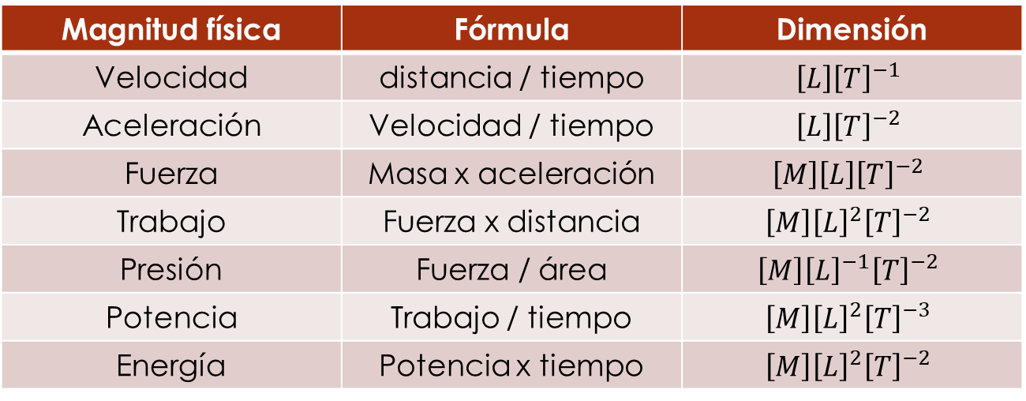
Dimensiones derivadas.
Una vez se ha determinado las dimensiones fundamentales, podemos transformar las dimensiones derivadas utilizando la misma simbología:
Magnitud física | Fórmula | Dimensión
Velocidad | distancia / tiempo | $$\left[L\right]{\left[T\right]}^{−1}$$
Aceleración | Velocidad / tiempo | $$\left[L\right]{\left[T\right]}^{−2}$$
Fuerza | Masa x aceleración | $$\left[M\right]\left[L\right]{\left[T\right]}^{−2}$$
Trabajo | Fuerza x distancia | $$\left[M\right]{\left[L\right]}^{2}{\left[T\right]}^{−2}$$
Presión | Fuerza / área | $$\left[M\right]{\left[L\right]}^{−1}{\left[T\right]}^{−2}$$
Potencia | Trabajo / tiempo | $$\left[M\right]{\left[L\right]}^{2}{\left[T\right]}^{−3}$$
Energía | Potencia x tiempo | $$\left[M\right]{\left[L\right]}^{2}{\left[T\right]}^{−2}$$

Slide 12
Pasos para resolver los ejercicios de análisis dimensional.
Para resolver los problemas de análisis dimensional se debe ejecutar los siguientes pasos:
Escribir la expresión general.
Sustituir las variables por sus dimensiones.
Aplicar leyes de exponentes.
Igualar las dimensiones con la variable dependiente.
Resolver los sistemas para hallar los exponentes.
Escribir la fórmula deducida.

Slide 13
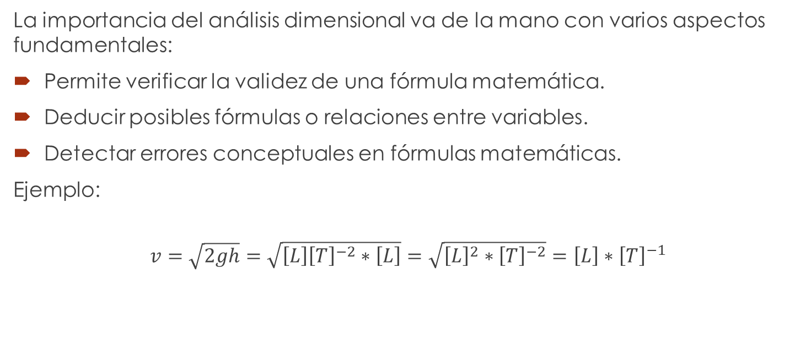
Importancia del análisis dimensional.
La importancia del análisis dimensional va de la mano con varios aspectos fundamentales:
Permite verificar la validez de una fórmula matemática.
Deducir posibles fórmulas o relaciones entre variables.
Detectar errores conceptuales en fórmulas matemáticas.
Ejemplo:
$$v=\sqrt{2gh}=\sqrt{\left[L\right]{\left[T\right]}^{−2}∗\left[L\right]}=\sqrt{{\left[L\right]}^{2}∗{\left[T\right]}^{−2}}=\left[L\right]∗{\left[T\right]}^{−1}$$

Slide 14

Ejercicios propuestos
$F=m∗a$
$P=\frac{E}{t}$
$s=v∗t+\frac{1}{2}a{∗t}^{2}$
$T=k∗l^{a}∗g^{b}$ donde k es una constante adimensional.

Slide 15

Deber No
Resolver los siguientes ejercicios:
$t=k∗h^{a}∗g^{b}$
$v=k∗P^{a}∗ρ^{b}$ donde $ρ=\left[M\right]{\left[L\right]}^{−3}$
$T=k´∗m^{a}∗k^{b}$ donde $k´=\left[M\right]{\left[T\right]}^{−2}$

